Slide 1


Car-eye 车辆管理平台
深圳市晟鸿科技有限公司
专业 专注 专心

Slide 2

WELCOME
——晟鸿科技——
“
深圳市晟鸿科技有限公司是成立于2016年，旨在为公众和设备供应商、运营商提供移动车载设备管理平台解决方案，方便他们快速构建自己的管理系统。 “资源分享，开拓共赢”是我们团队的宗旨，公司开发的Car-eye车辆管理平台提供丰富的平台接口和资源，方便第三方开发者进行二次开发。公司在不断的发展，由最初的流媒体服务，发展到车辆管理云平台、流媒体服务器、安防监控平台、视频服务负载均衡等多个业务领域。
车辆管理平台是公司主要产品，以位置和视频服务为中心的管理平台，已经过多次迭代升级，能满足两客一危，环卫，渣土等多个行业车的管理需求。公司以视频视频服务作为主要核心开发技术，其服务器已经运行于国内多个厂家平台。
我们心怀梦想
起航/在创辉煌
公司简介

Slide 3




服务项目
SERVICE ITEMS
提供全套解决方案，接入车辆和视频设备进行管理。
提供视频服务部署，为第三方平台提供视频服务
为客户进行定制开发，满足客户个性化需求
开放式平台
car-eye平台提供丰富的API接口，满足客户二次开发需要，各种组件能方便快捷应用不同领域内的第三方平台中
开放 合作

Slide 4

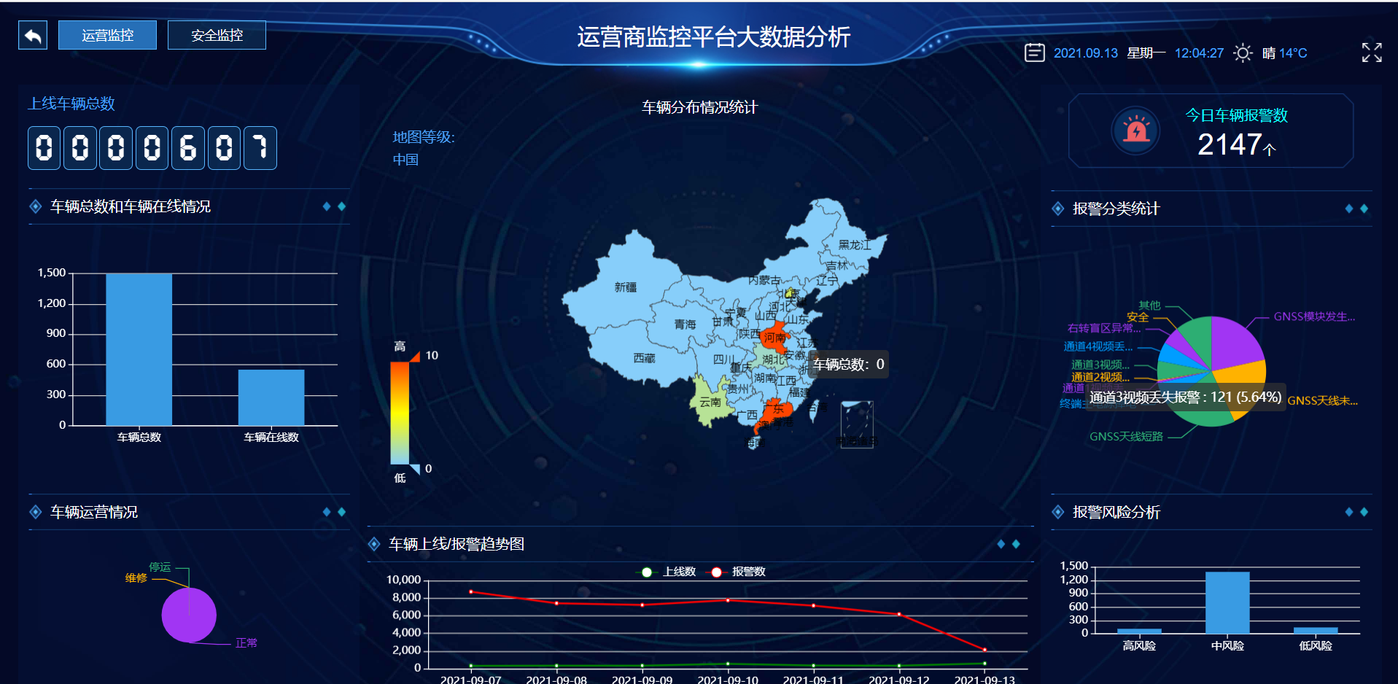
产品特色
产品特色一
01
02
产品特色二
采用分布式架构，前后端分离，视频服务和web分离，能满足不同客户需求
集成JT808,JT1078,JT905,苏标各种协议，能满足车联网行业各种需求
产品特色三
03
04
产品特点四
采用先进的spring-boot，VUE等技术架构，提供丰富的API接口给第三方进行二次开发
支持JB28181,能支持安防摄像头接入，支持交通部和公安部两大行业标准对接

Slide 5
核心技术
CORE TECHNOLOGY
01
关键技术
06
先进的技术架构
web后台采用spring-boot，mysql，
前端采用VUE技术
各种客户端展示
支持PC客户端，移动客户端，web客户端多种客户端进行管理和数据展示
02
05
流媒体负载均衡
大数据分析
流媒体服务跟web分离，是N:N的关系，即多个web可以共用一个视频服务器，一个web也可以调用多个视频为其服务
对报警，位置，传感器进行数据分析，对司机进行考核，大屏幕数据展示
03
04
主动安全服务
交通部和公安部协议对接
平台支持苏标协议，能上传主动安全证据，根据报警对司机进行评分
支持交通部协议和公安部通信协议，两种数据格式的设备都能接入平台

Slide 6
平台架构
PLATFORM STRUCTURE
第三方平台
合作伙伴
客户端
API接口
平台对接809
CarEye
生态
支付
保险
油卡
规则
管理
安全管理
证书
连接
授权
数据
规则管理
数据
模型
报警
指令下发
轨迹
主动安全模型
图形
识别
业务规则
经济用车分析
行驶分析
报表
流媒体
管理
音视频管理
图片
结构
化数据
负载均衡
回放
用户数据
行驶数据
地图
管理
传感器数据
驾驶行为数据
轨迹
管理
实时定位
消息发布
报警
数据
电子围栏
多地图
车辆
管理
多语言
数据
处理
OTA
远程交互
数据挖掘
非结构数据分析
电子围栏
数据
分析
数据备
份/恢复
数据引擎和规则
mongodb
数据引擎
关系数据库
数据源
智能终端
智能汽车
便携式移动手机/设备

Slide 7
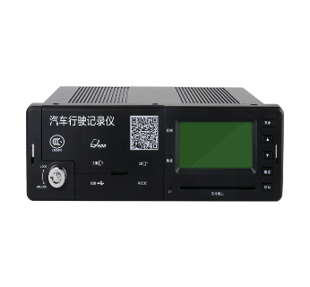
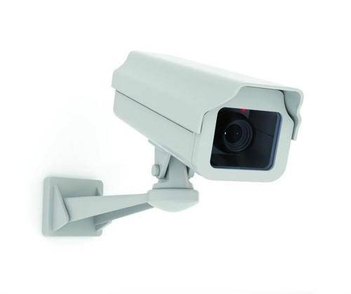
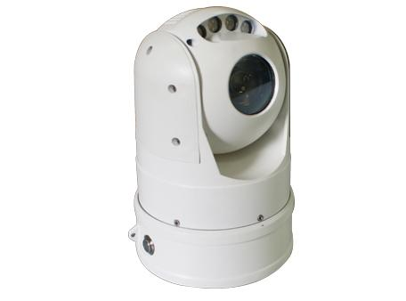

流媒体服务框架
媒体服务
车辆监控平台
媒体服务
负载均衡
安防监控平台
媒体服务
移动设备监控平台
指令服务
第三方直播平台
支持
GT/T 1078 协议
GB28181 协议
丰富的视图展示方式
针对多设备接入的软负载均衡方案
开放API 接口

Slide 8
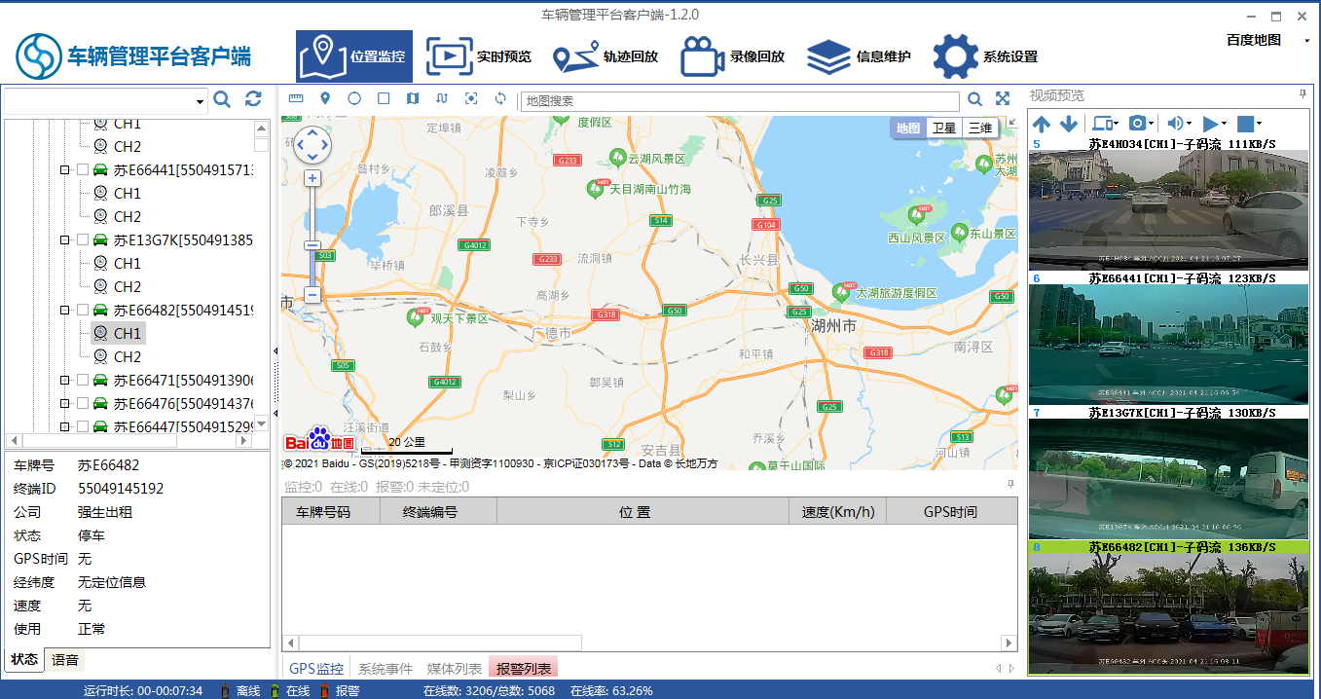
案例
APPLICATION CASE
案例1：苏州某出租车管理平台
2019年，某出租车公司运营的5000多台出租车接入car-eye车辆管理平台

Slide 9
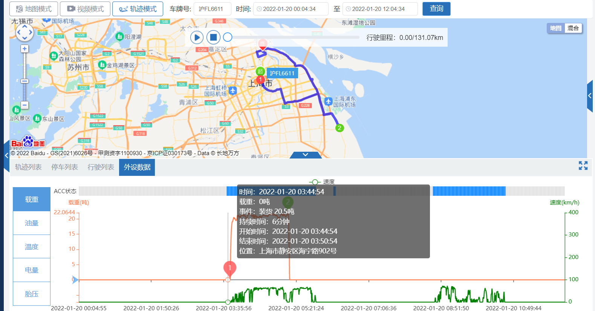
载重管理
CarEye 平台接入载重传感器，能精确计算重量，装货卸货时间，可广泛应用于物流，环卫等行业

Slide 10
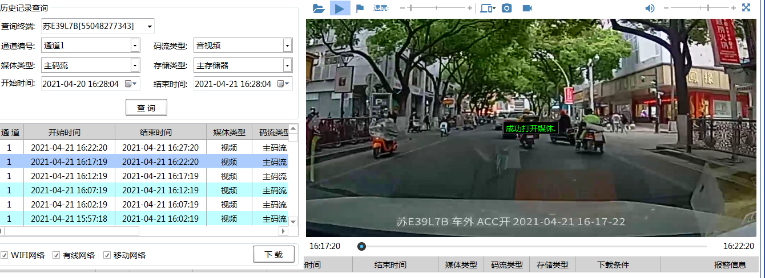
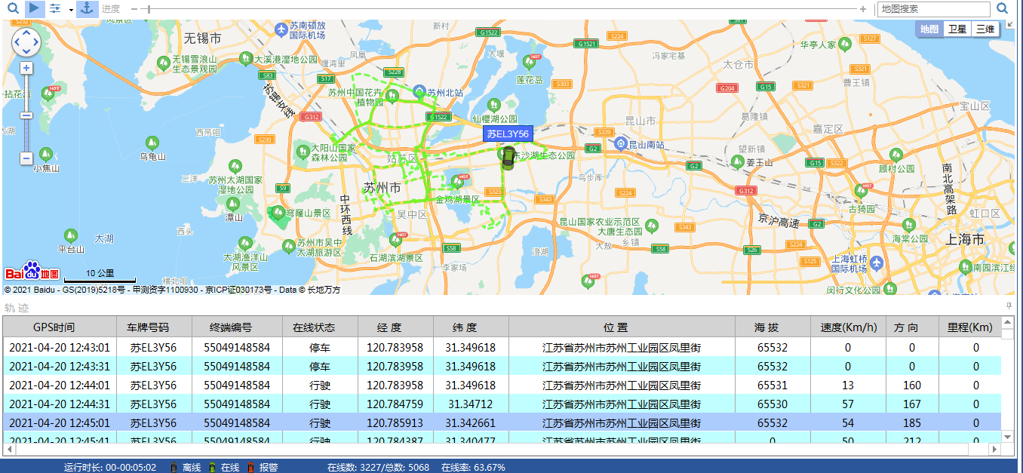
采用car-eye 客户端，已经持续运行两年

Slide 11
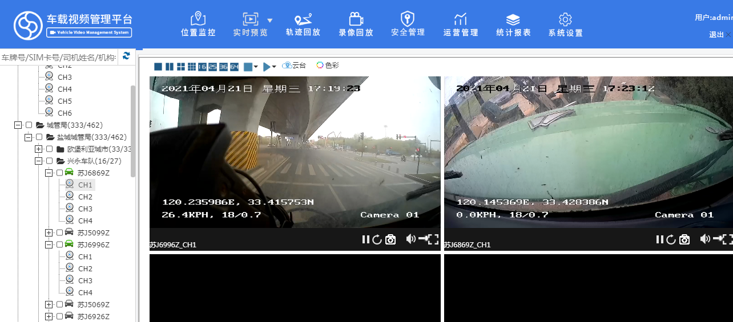
案例2：某公司渣土车管理平台
采用BS架构，支持主动安全报警，支持H5播放。

Slide 12

同建和谐 实现共赢
地址：深圳市宝安区银田路4号宝安智谷H座106-2室
电话：13510671870
邮箱：support@car-eye.cn
联系我们

